Slide 1

স্বাগতম

Slide 2
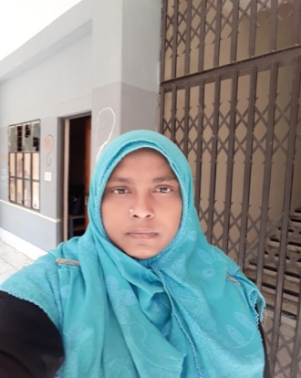

পরিচিতি
মোছাঃ মাহ্‌মুদা বেগম
সহকারী শিক্ষক
সমাজ বিজ্ঞান
দামোদরপুর ঢুকঢুকির হাট উচ্চ বিদ্যালয়
বদরগজ্ঞ,রংপুর
মোবাঃ ০১৭২৩-৩১৫৪৪৭
ই-মেইলঃ- mahmudab1979@gmail.com
শ্রেণিঃ ৭ম
বিষয়ঃবাংলা প্রথম পত্র
পাঠঃ গদ্য
সময়ঃ ৫০ মিনিট
তাং-

Slide 3
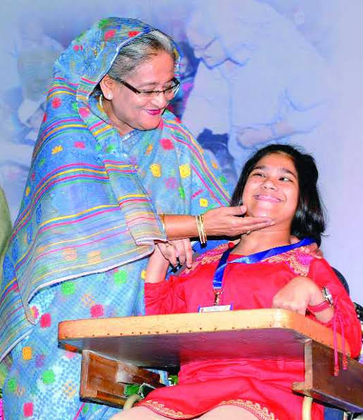
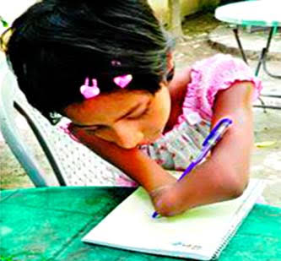
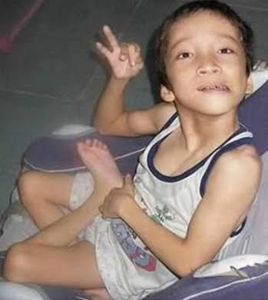
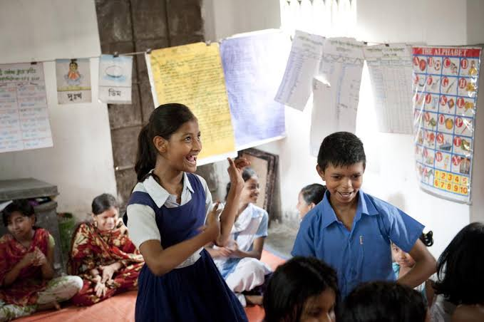
ছবিগুলো দেখে নীচের প্রশ্নগুলোর উত্তর দাও ।
উপরের ছবিগুলো দেখে কী বুঝতে পারতেছ ?র
এরা কী ধরনের শিশু ?
বলতো এ ধরনের প্রতিবন্ধী শিশুদের নিয়ে তোমাদের বাংলা বইয়ে কী নাটিকা আছে ?

Slide 4
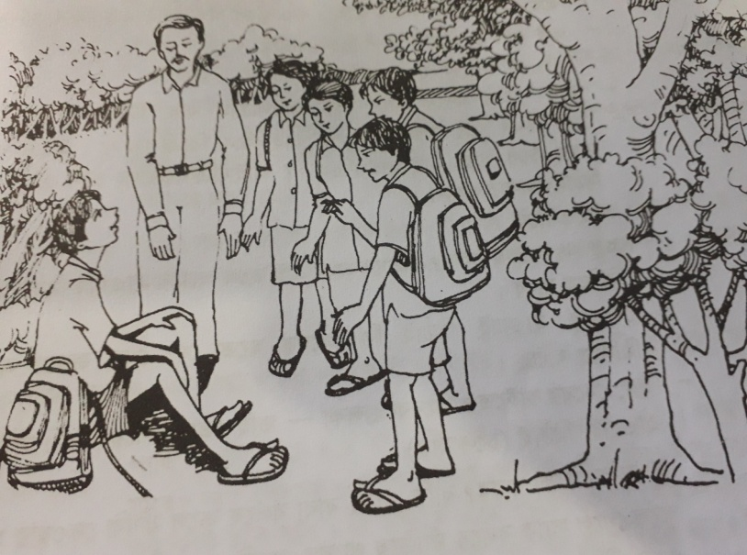
“সেই ছেলেটি”
মামুনুর রশীদ

Slide 5
শিখনফল
এই পাঠ শেষে শিক্ষার্থীরা -------
১। বিশেষ চাহিদা সম্পন্ন শিশুদের প্রতি মমত্তবোধ সৃষ্টি হবে ।
২। বিশেষ চাহিদা সম্পন্ন মানুষের সমস্যা চিহ্নিত করতে পারবে ।
৩। বিশেষ চাহিদা সম্পন্ন মানুষের প্রতি সহযোগীতা মূলক আচরন ও কাজ করার প্রয়োজনীয়তা ব্যাখ্যা করতে পারবে ।

Slide 6
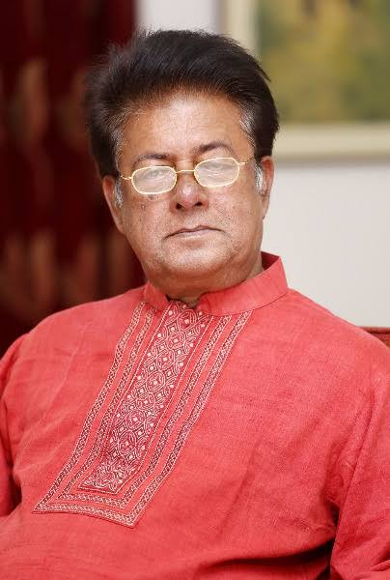
লেখক পরিচিতি
মামুনুর রশীদ বাংলাদেশের বিশিস্ট নাট্যকার , অভিনেতা ও নির্দেশক । তিনি ১৯৪৮ খ্রিষ্টাব্দে টাঙ্গাইলে জন্মগ্রহন করেন । তার উল্লেখযোগ্য নাটক হলোঃ ওরা কদম আলী , ওরা আছে বলেই , ইবলিশ , গিনিপিগ , ইত্যাদি ।

Slide 7
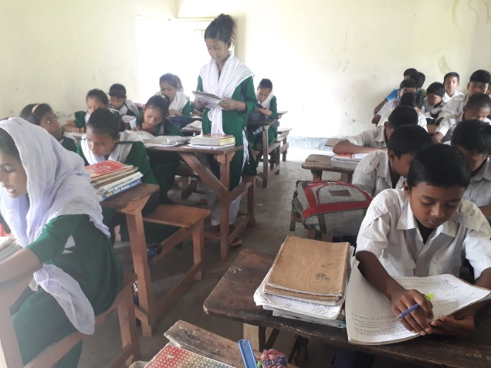
একক কাজ
লেখক মামুনুর রশীদের লেখা উল্লেখযোগ্য নাটকগুলোর নাম বল?

Slide 8

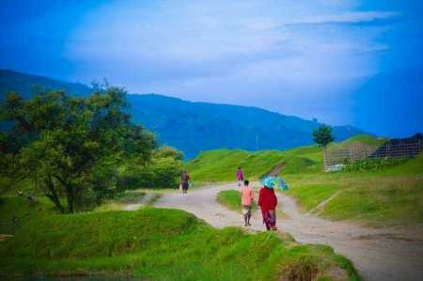
শব্দার্থ
“সেই ছেলেটি” নামিক এই লেখাটি একটি নাটিকা।
সেই ছেলেটি
নাটকের এক-একটি ঘটনাস্থলকে “দৃশ্য” বলা হয়।
দৃশ্য
মতলব
উদ্দেশ্য বা ফন্দি।

Slide 9
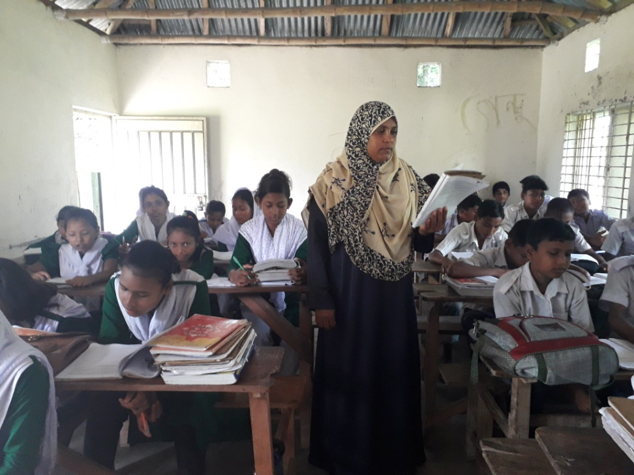
আদর্শ পাঠ

Slide 10
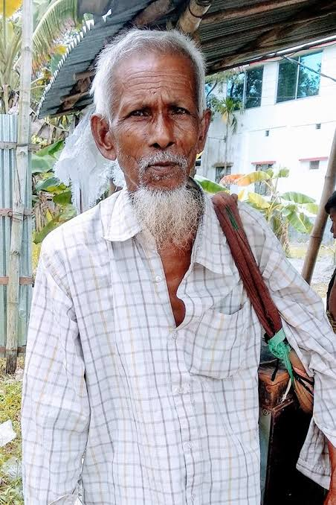
আইসক্রিমওয়ালা
আইসক্রিমওয়ালা - আইসক্রিম, আইসক্রিম চাই আইসক্রিম । কী হল আরজু মিয়া, তুমি এখানে বসে কী করছ?

Slide 11
জোড়ায় কাজ
## আইসক্রিমওয়ালা আরজুকে স্কুল ফাঁকি দিতে নিষেধ করল কেন ? বুঝিয়ে লেখ ।

Slide 12
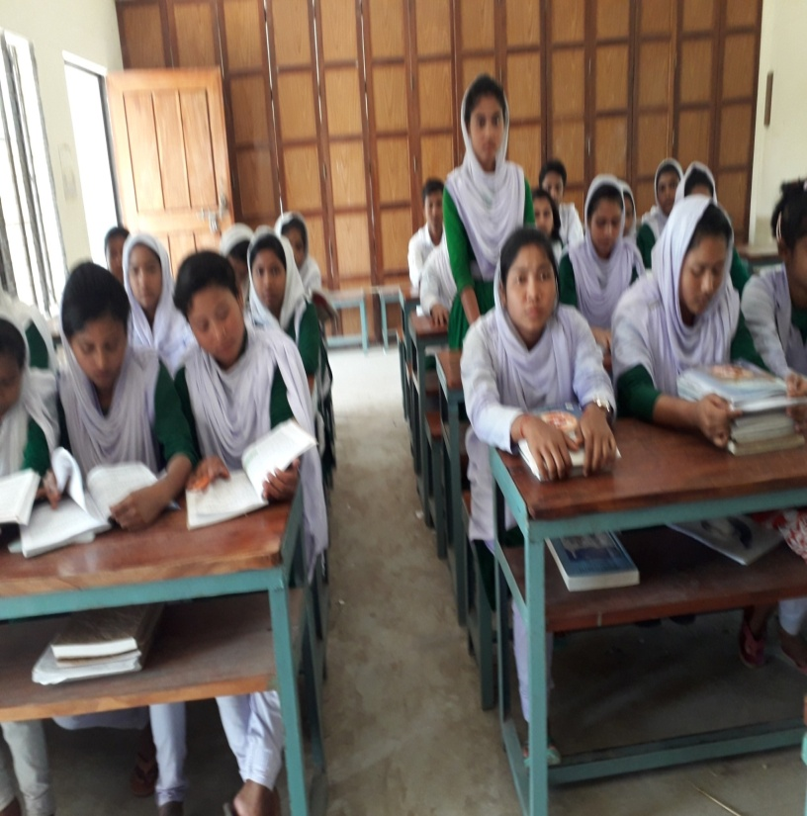
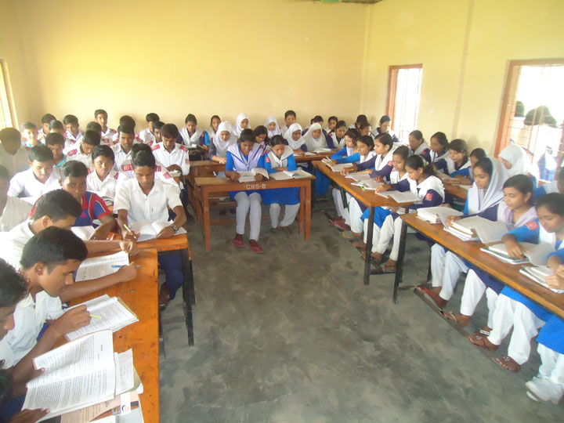
সরব পাঠ
নীরব পাঠ

Slide 13
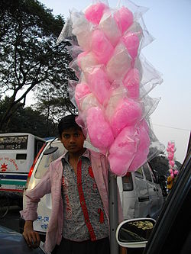
হাওয়াই মিঠাইওয়ালা
হাওয়াইমিঠাইওয়ালা - শুধু শুধু ডাকছ কেন ? এভাবে সময় নষ্ট হলে আমার হাওয়াই মিঠাই যে শূন্যে মিলিয়ে যাবে ।

Slide 14


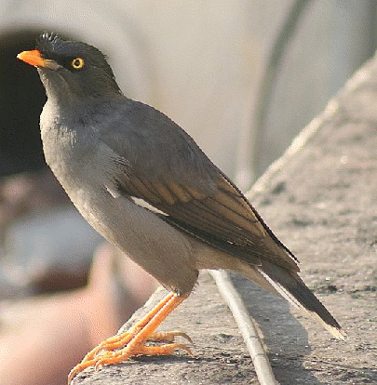

মেঘ
আরজু- পাখি একটু নীচে নাম না। তোমার সাথে কথা কই। আমাকে স্কুলে নিয়ে যাবে? সাবু,সোমেন ওরা কেউ নিয়ে গেলো না তুমি নিয়ে যাওনা ! তোমার ডানায় ভর করে চলে যাব।কী হলো? নেমে গেলে কেন? মেঘ আমায় নিয়ে যাও না। তোমার কোলে বসে চলে যাব স্কুলে। কী বলছ? ভিজে যাব? ভিজলাম।আবার শুকিয়ে যাব--- তবুও তো স্যার বুঝবেন, ছোট পাখি চন্দনা, এই যে শালিক আমাকে দেখতে পাচ্ছনা ? আমি একলা বসে আছি। আমার বুকটা ফেটে যাচ্ছে। আমার সাথে কথা বল না– চন্দনা আমায় নিল না, মেঘ আমায় নিল না ---শালিক আমার সাথে কথা বলে না।

Slide 15
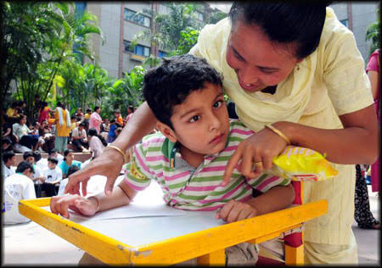
দলীয় কাজ
## কোন কোন আচরন ও কাজের মাধ্যমে বিশেষ চাহিদা সম্পন্ন শিশুদের সহায়তা করা যায় , তা আলোচনা করে একটি তালিকা প্রস্তুত কর ।

Slide 16
মুল্যায়ন
১। স্কুলে যেতে যেতে আরজু হঠাৎ থেমে গেল কেন ?
২। সহপাঠী বন্ধুরা আরজুর সমস্যা বুঝতে পারেনি কেন ?
৩। আরজু স্কুলে যাওয়ার জন্য কার কার কাছে সাহায্য চেয়েছিল ?
৪। আরজুর সমস্যা সম্পর্কে কে প্রথম সতর্ক হলো ?
৫। তিনি আরজুর জন্য কী ব্যবস্তা গ্রহনের কথা ভাবলেন?
৬। আরজুর স্কুলে যাওয়ার ইচ্ছে ছিলো কী ?
৭। কিভাবে তার সে ইচ্ছে পুরণ হলো ?
৮। আরজুর ছোটবেলায় কী রোগ হয়েছিল ?

Slide 17
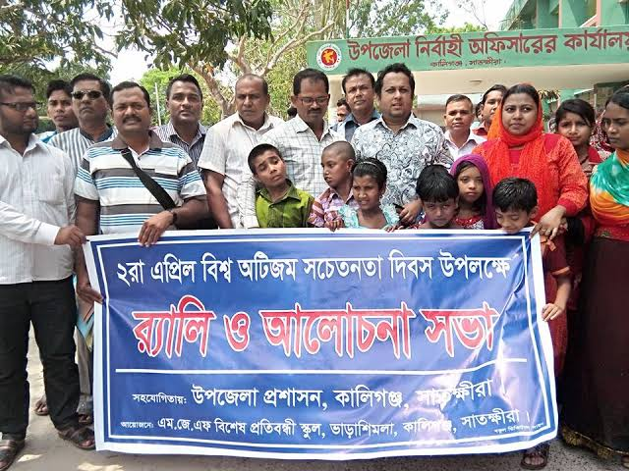
বাড়ীর কাজ
## বিশেষ চাহিদা সম্পন্ন শিশুদের প্রতি মমত্তবোধ সৃস্টির লক্ষ্যে জনসচেতনতা সৃস্টির জন্য কী কী পদক্ষেপ গ্রহন করা যায় , তা লিখে আনবে ।

Slide 18

সবাইকে ধন্যবাদ

